Slide 1
1. 自立と共生
第２章
自分らしい生き方と家族
教科書p.16～19

Slide 2
授業のポイント
「大人になる」ことについて考えよう
青年期の特徴を理解しよう
自立と共生の意味を理解し，これからの自分自身と社会のあり方を考えよう

Slide 3
１ 自立とは
自立 するとは，社会の一員として，
自分の考えを持って 責任 ある行動ができること。

Slide 4
１ 自立とは
■自立の４要素
自立の要素 | 例
生活的 自立 | ・栄養バランスを考えて食事する ・ボタンつけができる
精神的 自立 | ・将来の職業や進路について 考えている
経済的 自立 | ・計画的にお金を使う ・将来に備えて貯金をする
性的 自立 | ・男女のからだのしくみや生理的 な特徴・相違を理解している

Slide 5
２ 青年期を生きる
青年期とは
青年期 は，将来への準備段階として，これからの自分の進む方向性を決める第一の分岐点となる時期。

Slide 6
２ 青年期を生きる
自分の将来を考え，今できることから一歩ずつ歩み始めることが 自立 につながる。
青年期は 自立 に向けたスタート
自分らしさ を忘れず，歩んでいこう

Slide 7
２ 青年期を生きる
青年期の愛と性
子どもから大人へ移行する過渡期にある青年期は，
第二次性徴 によってからだに急激な変化があらわれる。
生物としての 性差 （sex）に対する自覚が高まる。

Slide 8
２ 青年期を生きる
性行動には，性に対する社会的なモラルや個人の性意識，人間関係によって
多様 な形がある。
例） LGBT （レズビアン，ゲイ，バイセクシュアル，トランスジェンダーの略称）
性は 自分らしさ の表れ

Slide 9
２ 青年期を生きる
性と生殖に関する 権利を行使する主体として，他者の気持ちを 尊重 し，
自分の思いも 大切 にして，
豊かな関係を築いていきたい。

Slide 10
３ 共に生きる
男女共同参画社会の推進
性別に伴う固定観念（ ジェンダー ）によって，人生の選択や活動範囲が狭められてはならない。
男女共同参画社会 の推進

Slide 11
３ 共に生きる
男女共同参画社会 とは，
職場や 社会 のあらゆる場で自分の能力をいかし活躍できると共に，
家庭 のなかでも役割を果たし，家族や身近な人々と協力しあって生きていくことを可能とする社会 。

Slide 12
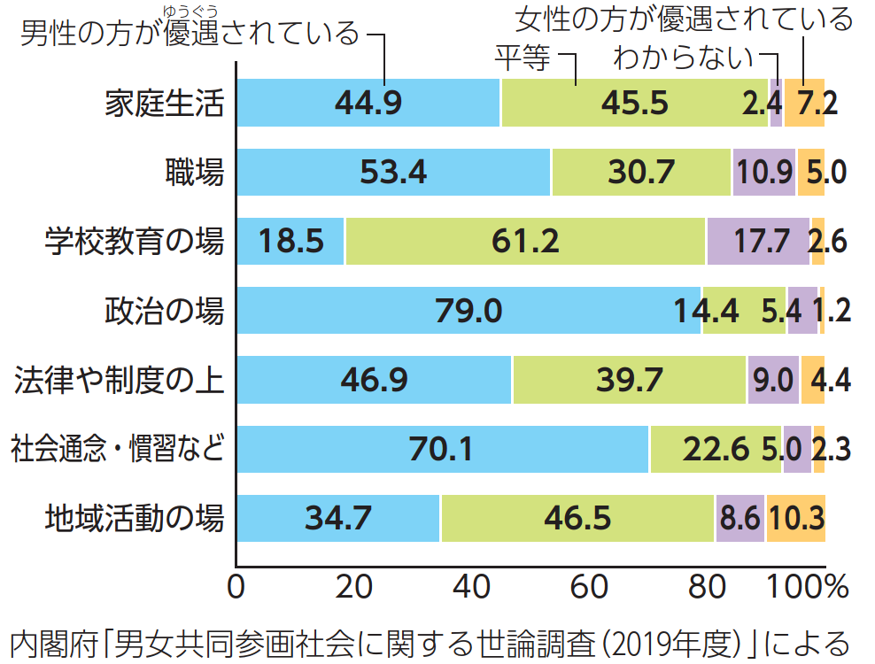
３ 共に生きる
■それぞれの分野で男女の地位は平等ですか？

Slide 13
３ 共に生きる
男女共同参画社会を推進する法律
施行年 | 法律名
1999年 | 男女共同参画社会 基本法
1995年 | 育児・介護 休業法 ※1992年施行の育児休業法を改正
2015年 | 女性活躍 推進法
いずれの法律も，女性の社会進出の際に
職業 と 家庭 の両立をはばむ問題の解消をめざす

Slide 14
３ 共に生きる
「夫は外で働き，妻は家庭を守るべき」といった 固定的な性別役割分業 は，男女共同参画社会の障がいとなる固定観念。
生き方の選択は 個人 の自由な意思

Slide 15
３ 共に生きる
ワーク・ライフ・バランス （仕事と生活の調和）のとれた社会は，仕事と家庭の 両立 において調和のとれた人生設計を可能とする。
「ワーク」と「ライフ」の要素例
仕事
家事
育児
介護
地域活動
など

